Slide 1

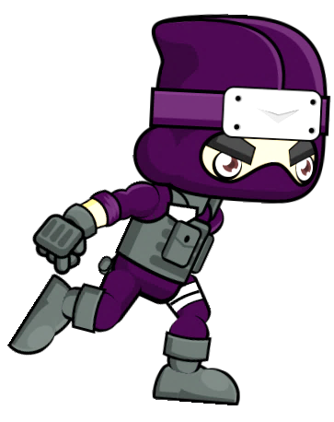
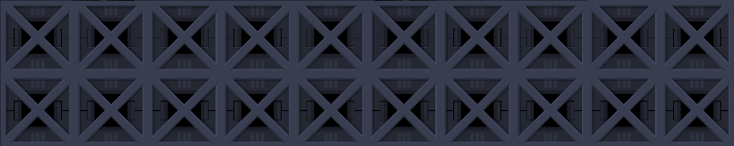
Ninja Adventures
Adolfo J. Machín Fernández
Carlos Raspeño Priego
Fernando Rivilla Bravo

Slide 2
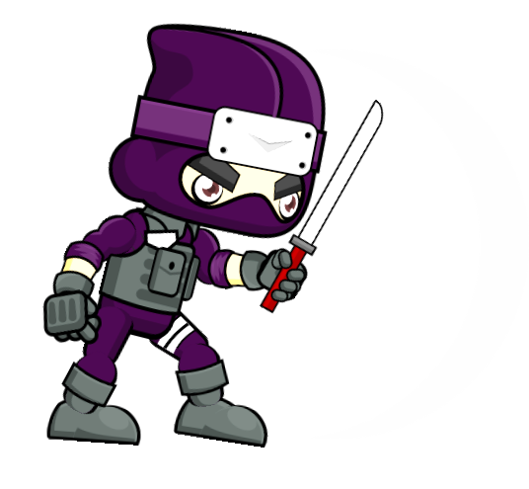
Descripción del juego
Ninja Adventures es un juego de plataformas basado en el juego PID. El jugador tendrá que manejar las distintas habilidades del ninja para poder ir avanzando por el escenario a la vez que va eliminando los diferentes enemigos que le van surgiendo.

Slide 3
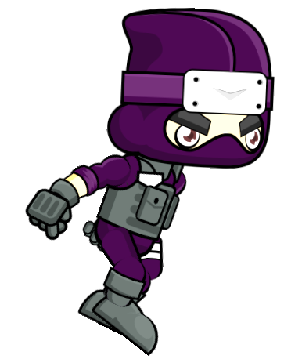
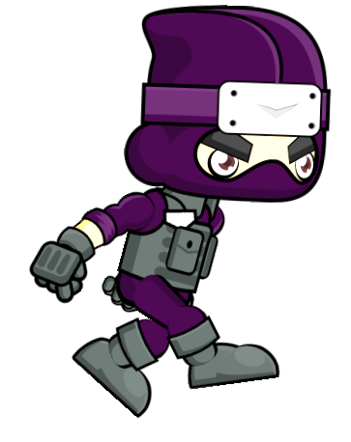

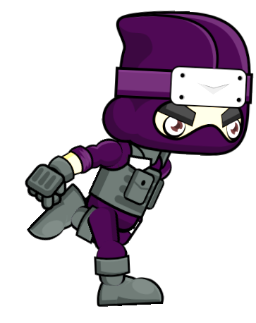
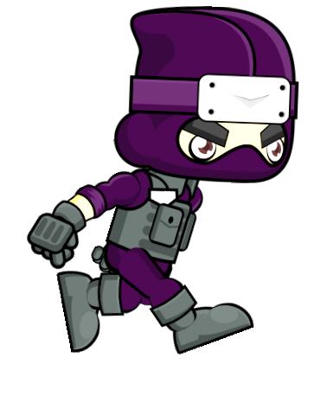
Mecánicas
Desplazamiento lateral
Salto y doble salto
Deslizamiento por el suelo
Planear con la capa
Elevarse con corrientes de aire
Recoger monedas para puntuación
Lanzar kunais
Ataque con espada

Slide 4
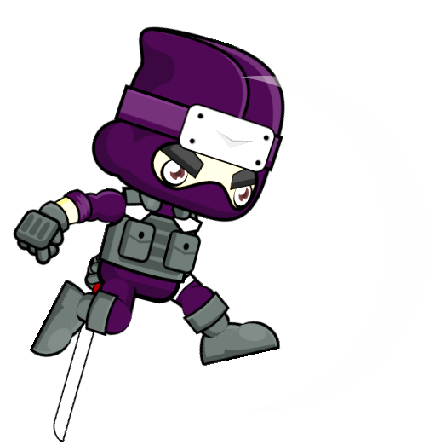
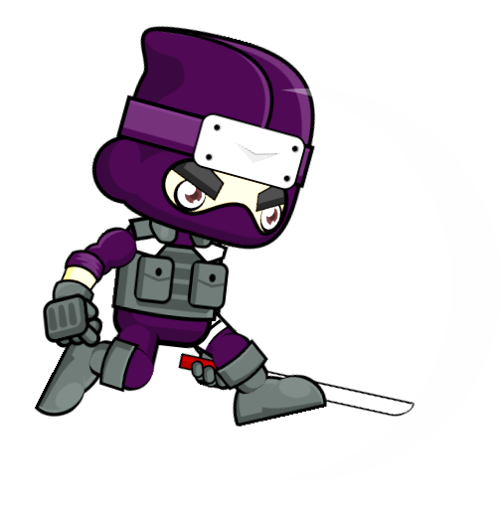
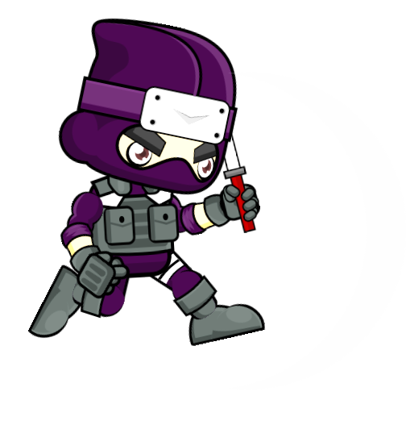
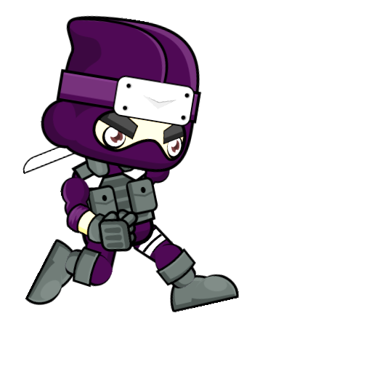
Arquitectura de clases y componentes
Clases:
Jugador
Enemigo
Ventilador
Kunais
Ácido
HUD
Componentes:
Default Enemy
Platformer Controls

Slide 5

Trabajo pendiente
Enemigo: nuevos enemigos y sus animaciones.
Ventilador: El jugador podrá elevarse con las corrientes generadas por ventiladores.
Kunais: el jugador podrá lanzar cuchillos a sus enemigos.
Puntuación: el jugador podrá recoger objetos que irá encontrando.

Slide 6

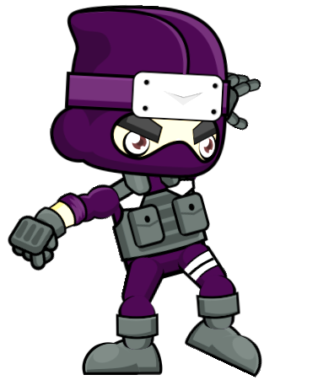
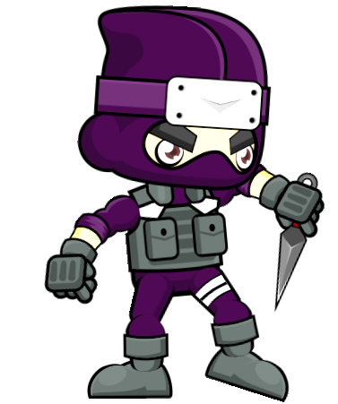
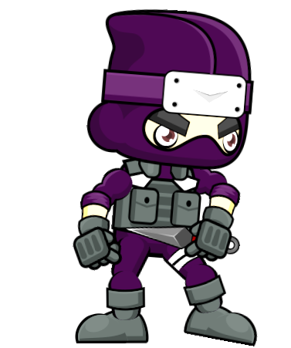
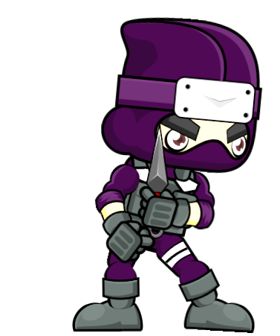
Postmortem
Que ha ido bien:
Implementación.
Trabajo en grupo.
Reparto de tareas.
Que no ha ido bien:
Generación de sprites.
Generación de escenarios.

Slide 7
Demo

Slide 8

¿Preguntas?

